Slide 1
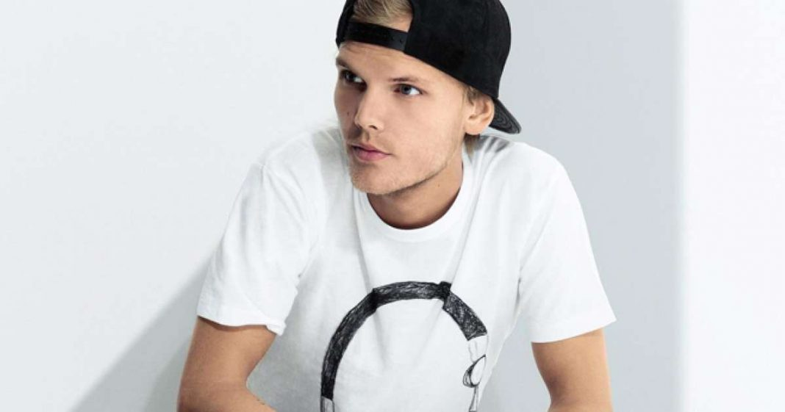
Avicii
Le DJ suédois

Slide 2

Le premier chanson:
Collide comme Leona Lewis
En 2011

Slide 3
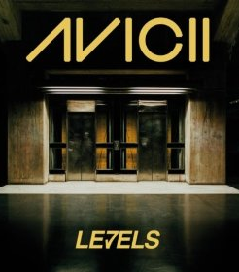
Le premier succès:
Le chanson Levels en 2011

Slide 4

Plus grand succès
L`album True et le chanson Wake me Up en 2013

Slide 5
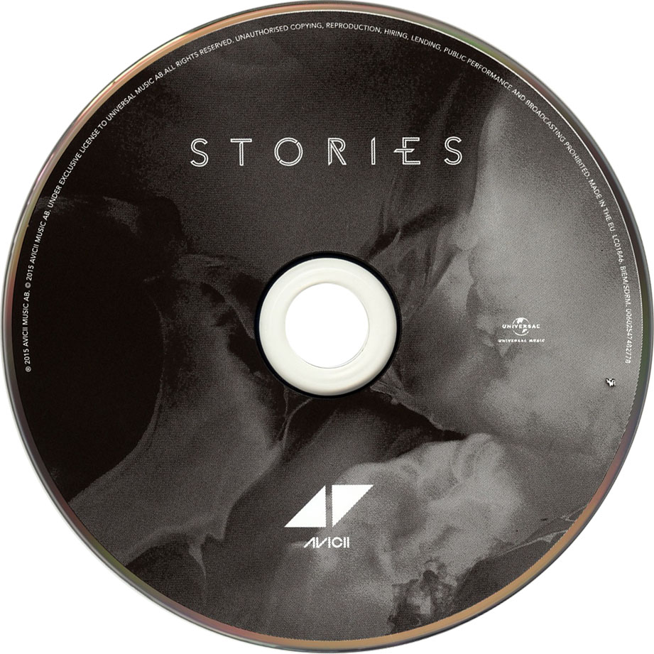

Deuxième album
Son deuxième album est Stories en 2015

Slide 6
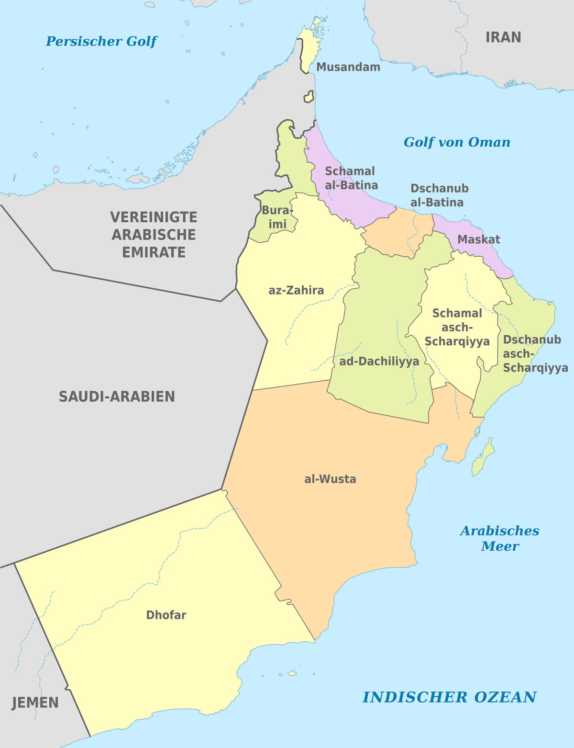

Mort
En 20. April 2018 Tim a été retrouvé mort à Oman

Slide 7
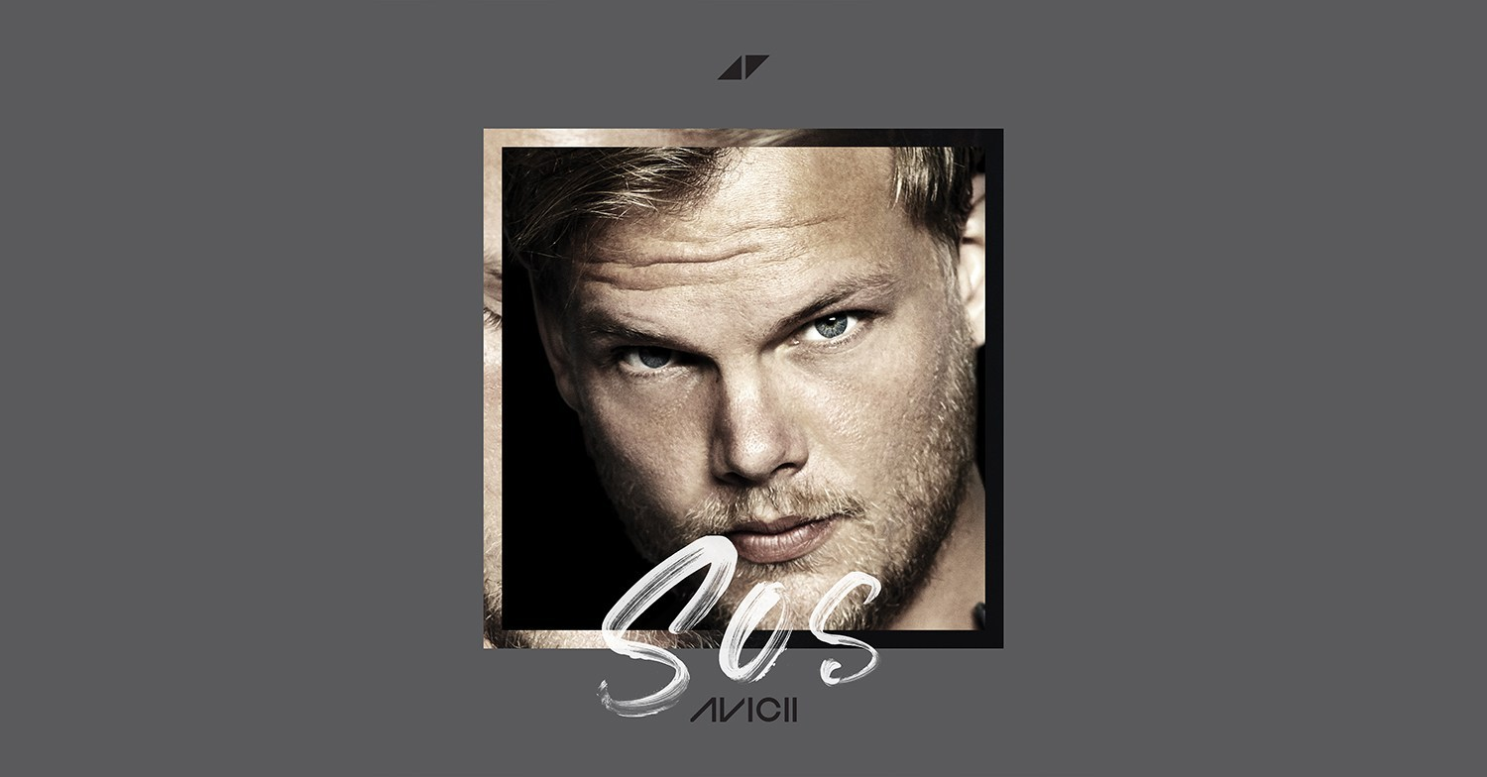
Après le mort
Le chanson SOS comme Aloe Blacc en 2018
L`album TIM en 2019

Slide 8


